Slide 1
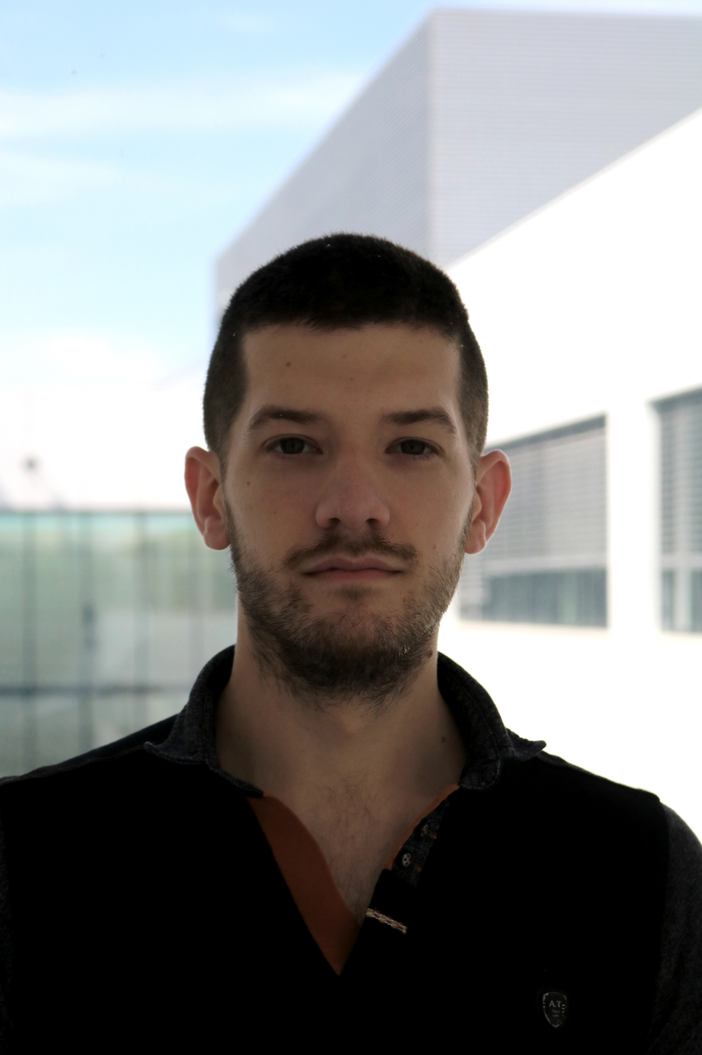
ARTeQ Promotion 2020-2021
Nom Prénom : Turpaud Victor
Parcours amont : Sciences pour l’Ingénieur – Électronique,
Électrotechnique et Automatique
Etablissement d’origine : ENS Paris-Saclay
Devenir après la formation : Master QLMN puis doctorant au C2N en
Photonique / Optoélectronique
Objectifs professionnels :
Maître de conférences
Recherche et développement dans l’industrie

Slide 2
Nom Prénom : Monbroussou Léo
Parcours amont : ENS Paris-Saclay, Département EEA (DER Nikola Tesla)
Etablissement d’origine : ENS Paris-Saclay (Promo 2018)
Devenir après la formation : M2 MICAS (théorie de l’information, Telecom Paris/ Institut Polytechnique), Doctorant CIFRE au LIP6 (La Sorbonne, Jussieu) et Naval Group sous la direction d’Elham Kashefi et Alex B. Grilo
Objectifs professionnels : Participer à la recherche et au développement d’applications de l’informatique quantique pour l’industrie.

Slide 3
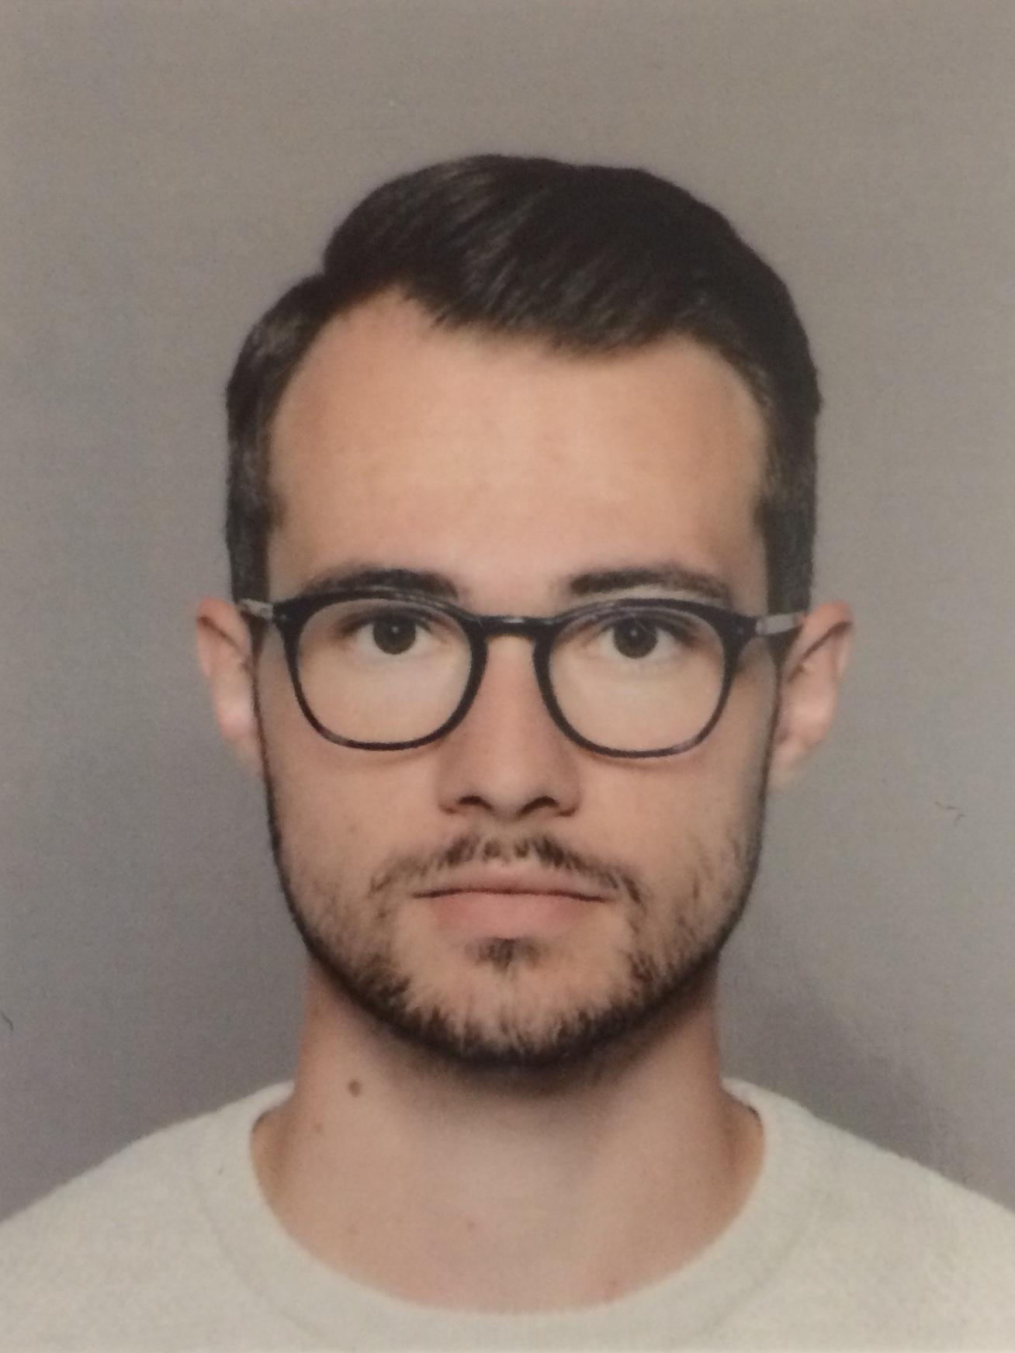
ARTeQ Promotion 2021-2022
Nom Prénom : LECOMTE Maxime
Parcours amont : Physique
Etablissement d’origine : ENS Paris-Saclay
Devenir après la formation : Doctorat au LKB, groupe condensats
de Bose-Einstein (avec Raphael LOPES et Jean DALIBARD)
Objectifs professionnels : Post-doctorat, puis recherche
(Chargé de recherche CNRS, maître de conférence, autre…)

Slide 4
ARTeQ Promotion 2021-2022
Nom Prénom : FOLLET Louis
Parcours amont : Institut d’Optique (1A et 2A)
Etablissements d’origine : ENS Paris-Saclay (Physique) / Institut d’Optique
Devenir après la formation : M2 QLMN (Paris-Saclay)
Doctorat au MIT (Quantum Photonics group)
Objectifs professionnels :
Entrepreneuriat (hardware pour IA, quantique?)
Recherche en industrie (start-up, GAFAM?)
Conseil en stratégie
Politiques publiques (éducation, recherche, deep tech)

Slide 5
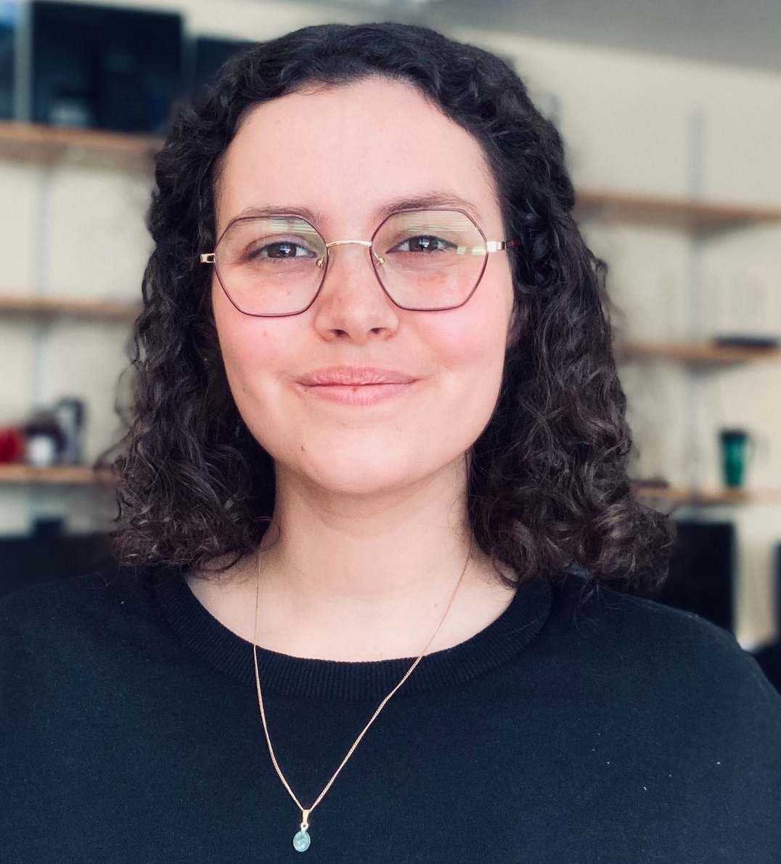
ARTeQ Promotion 2021-2022
Nom Prénom : Lila Cadi Tazi
Parcours amont : Chimie
Etablissements d’origine : ENS Paris-Saclay en Chimie
Devenir après la formation :Doctorante en première année à l’université de Cambridge dans le groupe du Dr Alex Thom
Sujet : Quantum computing pour la chimie - développement d’algorithmes quantiques pour la chimie. Je suis restée dans le groupe où j’avais réalisé mon stage ARTeQ pour ma thèse.

Slide 6
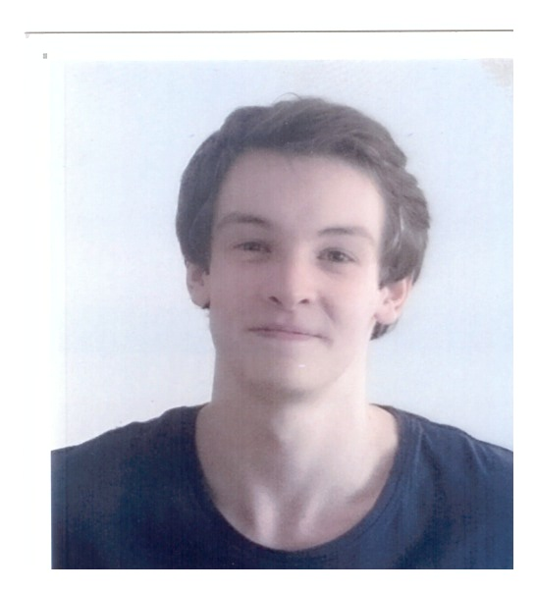
ARTeQ Promotion 2021-2022
Nom Prénom : Alexis Rosio
Parcours amont : CPGE (MPSI, MP*), CentraleSupélec + L3/M1 de physique en cours du soir à Orsay
Etablissement d’origine : CentraleSupélec
Devenir après la formation : 3ème année CentraleSupélec + M2 QLMN. Actuellement : doctorat au LIP6 de Sorbonne Université avec Eleni Diamanti et co-dirigé par Philippe Grangier
Objectifs professionnels : À définir

Slide 7
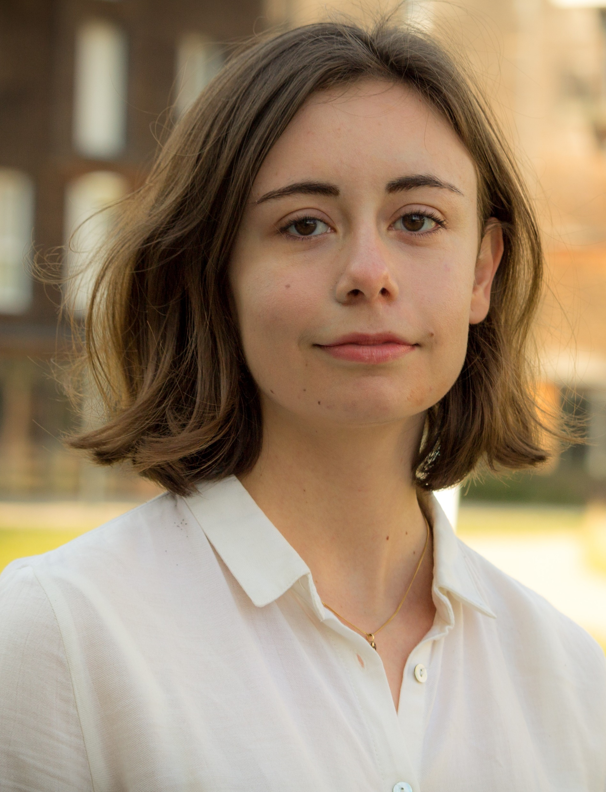
ARTeQ Promotion 2022-2023
Nom Prénom : Couronné Lara
Parcours amont : CPGE (MPSI/MP*), ENSTA Paris
Etablissement d’origine : ENSTA Paris
Devenir après la formation : Master QLMN, thèse
Objectifs professionnels : Ingénieure en technologies quantiques
Votre Photo
si vous le souhaitez !

Slide 8
ARTeQ Promotion 2022-2023
Nom Prénom : SEGUR Flora
Parcours amont : M1 de Physique fondamentale à l’Université Paris Saclay
Etablissement d’origine : Université Paris Saclay / Université Paul Sabatier
Devenir après la formation : Poursuite en Thèse
Objectifs professionnels : Enseignant chercheur ou Ingénieur de recherche

Slide 9
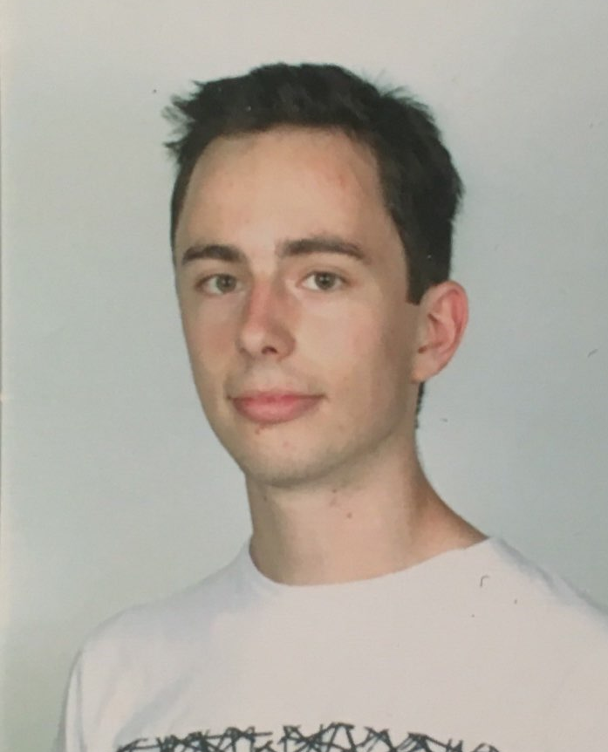
ARTeQ Promotion 2022-2023
Nom Prénom : Faure Olivier
Parcours amont : CPGE (MPSI/MP*), CentraleSupélec
Etablissement d’origine : CentraleSupélec
Devenir après la formation :
3eme année CentraleSupélec (mention Quantum Engineering)
M2 QLMN (condensed matter track)
Stage de fin d’étude / thèse: algorithmes neuromorphiques pour l’apprentissage, équipe
de physique neuromorphique, laboratoire Albert Fert sous la supervision de Julie Grollier et
Frank Mizrahi
Objectifs professionnels : chercheur académique/ R&D

Slide 10
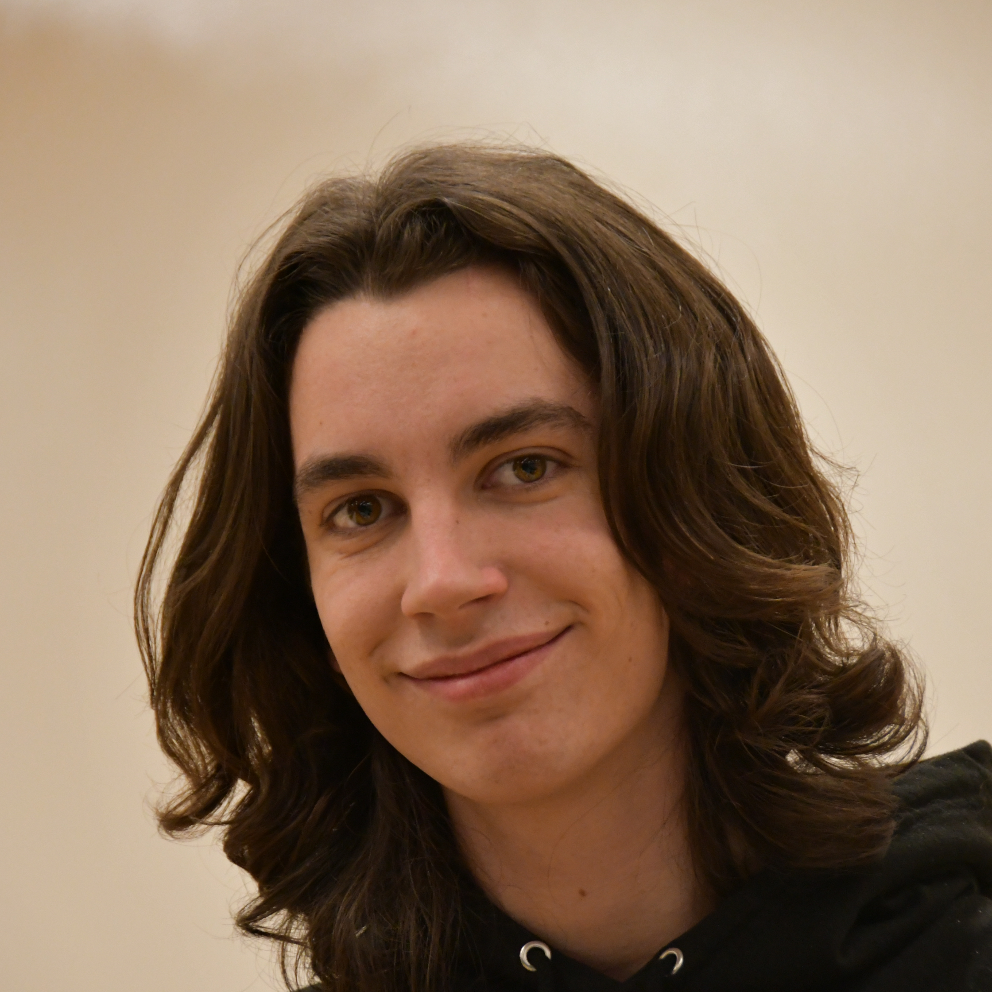
ARTeQ Promotion 2023-2024
Prénom Nom : Vivien Ducros
Parcours amont : Prépa MP - promo 2021 DER Informatique, L3 et M1 MPRI
Etablissement d’origine : ENS Paris-Saclay
Devenir après la formation : Stage ARTeQ en cours au LIX (Laboratoire d’Informatique de l’X)
Objectifs professionnels : Thèse puis carrière académique en informatique fondamentale

Slide 11
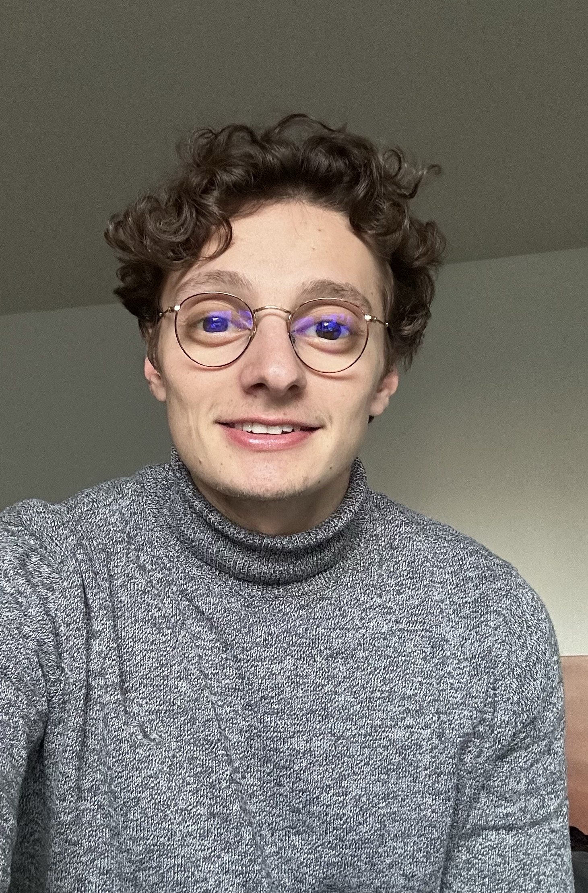
ARTeQ Promotion 2023-2024
Nom Prénom : Alexandre Dugelay
Parcours amont : L3 & M1 de physique fondamentale à l’ENS Paris-Saclay
Etablissement d’origine : ENS Paris-Saclay
Devenir après la formation : M2 de physique quantique (ICFP/ QLMN) -Thèse
Objectifs professionnels : chercheur dans un laboratoire de R&D en technologies quantiques

